Slide 1
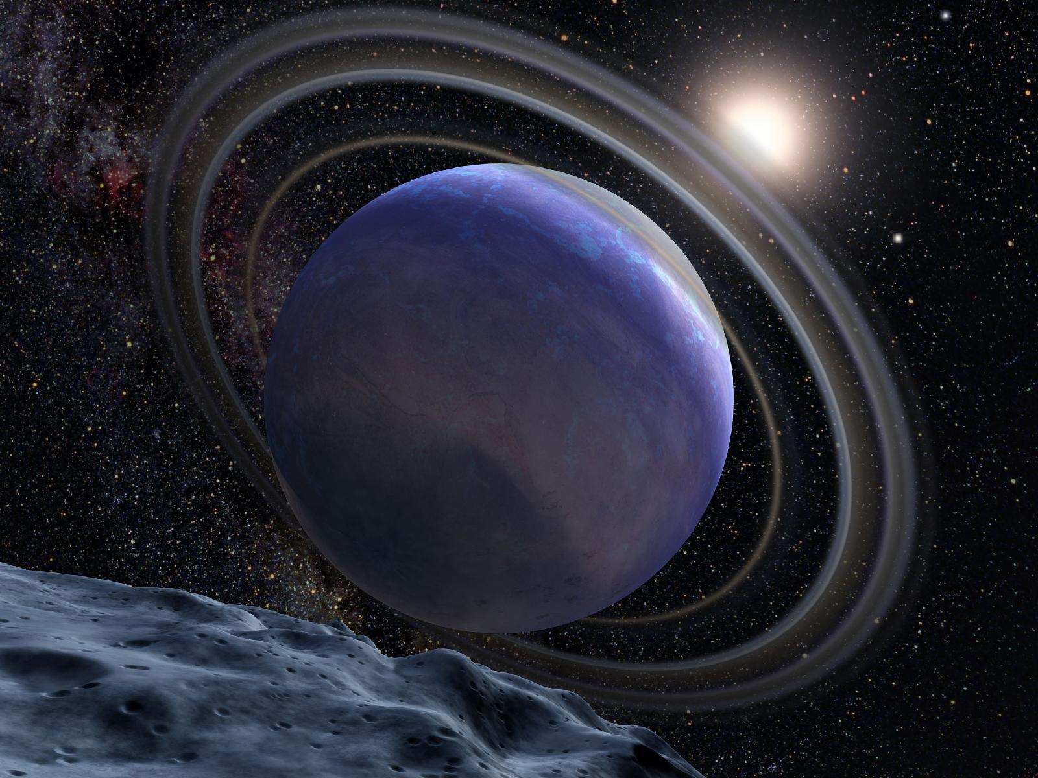
«Изучение параметров космического мусора, повредившего спутник BLITS»
Дюндикова Анна Олеговна, 6-Б класс,
Руководитель: Скляр Лариса Анатольевна,
г. Донецк, ДОШ I-III ступеней № 20

Slide 2
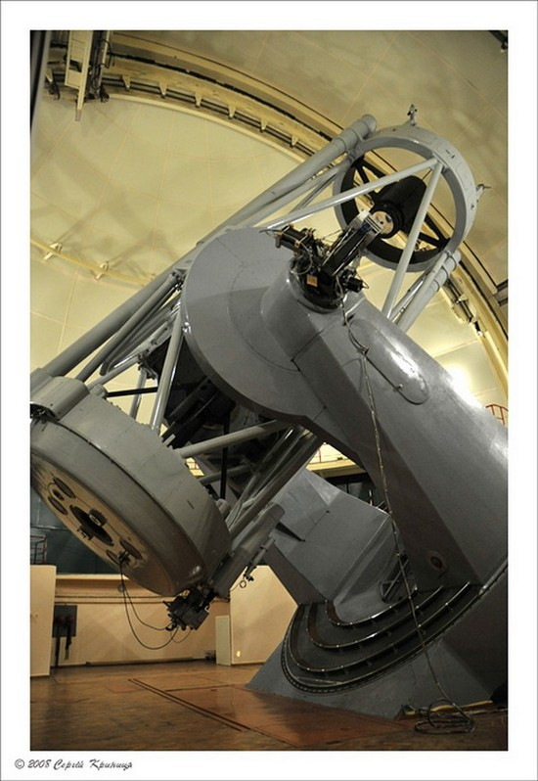
Летом 2013 г. я побывала в Крымской астрофизической обсерватории и узнала, что там ведутся исследования по космическому мусору (КМ). Меня заинтересовал этот вопрос. В журнале «Новости космонавтики» №4, 2013 г. прочитала о столкновении спутника BLITS с КМ. В журнале было сказано: «… 22 января 2013 г. малый российский специализированный спутник BLITS (Ball Lens In The Space), предназначенный для решения научных задач в области геофизики, геодинамики и теории относительности, а также задач высокоточного измерения и долгосрочного прогнозирования орбит путем лазерной локации с наземных станций, был поврежден в результате столкновения с элементом космического мусора».
В своей работе я поставила цель: изучить параметры космического мусора, повредившего Российский микроспутник BLITS 22 января 2013 года, на основе данных, полученных из СМИ и Госта.

Slide 3
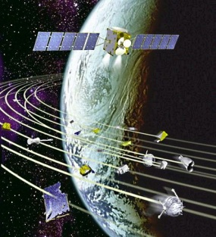
В настоящее время становится все более актуальной проблема космического мусора. С 1957 года – когда был запущен первый искусственный спутник Земли – по настоящее время состоялось почти 5 000 запусков и около 250 разрушений спутников на орбите. Общая масса космических объектов ( КО) в околоземном космическом пространстве (ОКП) оценивается в более чем 5 тыс. тонн.
С каждым годом на околоземной орбите увеличивается количество техногенных предметов, как функционирующих, так и неработающих станций и их обломков. Это ведет не только к увеличению вероятности столкновения космических аппаратов (КА) в космосе с техногенными частицами, но и ограничивает ресурсы использования геостационарных орбит, а также создаются помехи в работе средств связи. А главное, увеличение количества космического мусора идет по нарастающей и ведет к снижению прозрачности околоземного пространства и нарушает баланс свето‒ и теплообмена Земли с внешней средой.

Slide 4
Мусор на орбите Земли – побочный эффект исследований космоса. Как сообщает «Словарь космических терминов» Роскосмоса , космический мусор (КМ) – это вышедшие из строя космические аппараты, отработавшие ракетные и прочие устройства, их обломки и другие предметы разного размера и различного происхождения, находящиеся в околоземном космическом пространстве (ОКП).
Каталогизированные объекты ‒ это объекты размером свыше 20 см.

Slide 5
История возникновения вопроса
С 1957 года – когда был запущен первый искусственный спутник Земли – по настоящее время состоялось почти 5 000 запусков и около 250 разрушений спутников на орбите.
Всплеск взрывов начал наблюдаться во второй половине 2006 года. В 2007 году было уже 8 взрывов. В результате испытания китайского противоспутникового оружия 11 января 2007 года была атакована и взорвана мишень ‒ метеорологический китайский искусственный спутник Земли (ИСЗ) «Фенгюн‒1С» массой 960 кг на высоте 850 км. В результате образовалось облако осколков, из которых в течение первой недели было обнаружено более 600.
По данным 2013 года радар «Хэйстэк» еще зарегистрировал более 150 000 некаталогизированных осколков от взрыва этого КА размером до 1 см. Это событие расценивается специалистами как самое драматическое в истории «размножения» КМ.

Slide 6
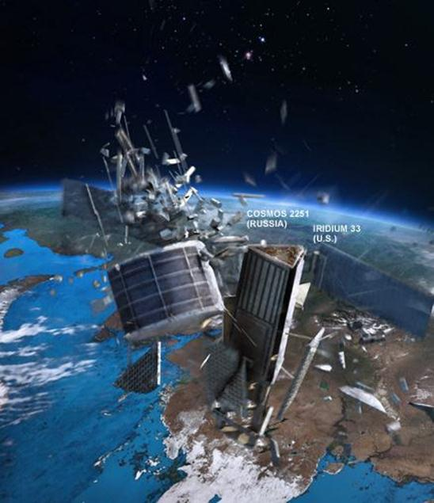
10 февраля 2009 года на высоте около 790 км над северной частью Сибири зафиксирован первый случай столкновения двух искусственных спутников в космосе. Спутник связи «Космос‒2251», запущенный в1993 году и выведенный из эксплуатации, столкнулся с коммерческим спутником американской компании спутниковой связи «Иридиум». В результате столкновения произошло полное их разрушение, образовалось около 600 обломков, большая часть которых осталась на прежней орбите.
Суммарное количество мелких фрагментов (размером около 1 см) от ИЗС «Фенгюн‒1С», «Иридиум‒33» и «Космос‒2251» по данным радиолокаторов «Хэйстэк» и ХЭКС составляет более 250 000, а крупных (крупнее 10 см) – более 5500. Только в результате этих двух катастрофических событий объем каталога КО скачком увеличился на 60%.
Анализируя сказанное, можно сделать вывод, что более 4% всех космических миссий в той или иной степени сопровождались разрушениями КА или РН.

Slide 7
Источники возникновения космического мусора
Космический мусор образуется при запуске ИСЗ, выводе его на орбиту и в процессе функционирования КА.
Разрушение КО
Столкновения КО
Деградация поверхности КО
Выбросы твердотоплив ного реактивного двигателя
Результат действий космонавтов в открытом космосе
Взрывы КА и РН
Аэродинами
ческое разрушение
Высвобождение временных и вспомогательных технологических придатков
Источники образования космического мусора

Slide 8
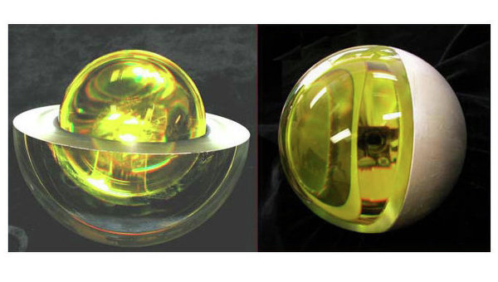
В журнале «Новости Космонавтики» № 4, 2013 года , было отмечено, что «BLITS, пассивный космический аппарат (КА) массой 7,53 кг и диаметром 170,32 мм, представляющий собой автономную лазерную сферическую отражательную систему , был выведен на солнечно ‒ синхронную орбиту 17 сентября 2009 г. вместе с метеорологическим спутником «Метеор ‒ М». В течение трех с лишним лет его орбита медленно снижалась под действием торможения в верхних слоях атмосферы Земли и к 22 января 2013 г. имела параметры: наклонение 98,617°, высота 830,2 км (над сферой радиусом 6378,14 км), период обращения 101,35 мин. Однако в этот день пассивный аппарат испытал внезапное и хорошо заметное снижение орбиты до 829,9 км».

Slide 9
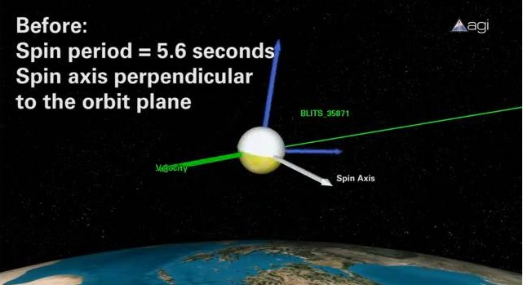
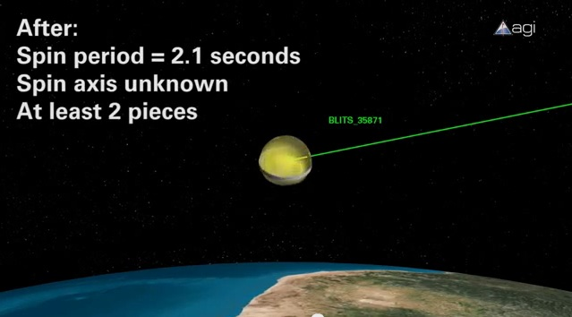
На сайте РИА Новости было отмечено изменение периода обращения спутника: «Изучение параметров его орбиты показало, что 22 января около 7:57 по Гринвичу период обращения спутника вокруг оси резко изменился — с 5,6 секунд до 2,1 секунд. Кроме того, большая полуось орбиты спутника уменьшилась на 120 метров». Эти изменения показаны на рисунках, которые я сделала путем скриншота с сайта.

Slide 10
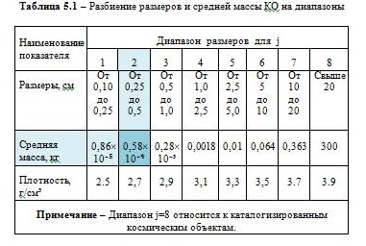
Определение размеров км
Эксперт американского Центра космических стандартов и инноваций Томас Келсо в своем блоге на сайте компании AGI , сообщил о столкновении спутника BLITS с космическим мусором, по его оценкам масса «ударника» могла составить всего лишь 0,08 грамма. Используя табл. 5.1 Госта Р 25645.167-2005 я установила размеры КО, зная его массу. Для данного КО номер диапазона составил j=2, что означает размеры от 0,25 до 0,5 см.
Вывод: Объект некаталогизирован (т.к. каталогизированы объекты размером свыше 20 см), трудно наблюдаем. Для дальнейших расчетов берем j=2.

Slide 11
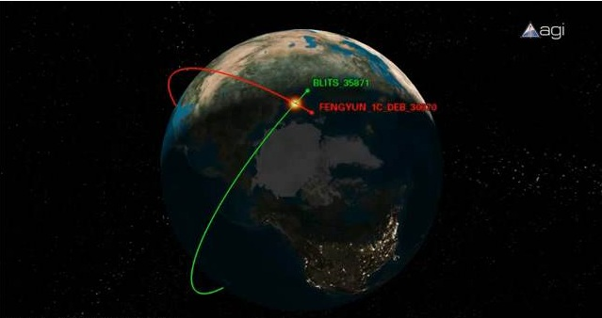
Определение широты столкновения
Используя данные сайта, с помощью скриншота сделала снимок:
Затем, для определения координат точки столкновения спутника с КМ, взяла глобус и, ориентируясь по рисунку, определила, что столкновение произошло над точкой земной поверхности с координатами 77,5° с.ш. и 50° в.д., недалеко от Новой Земли на высоте орбиты спутника.
Вывод: Проанализировав снимок, установила, что столкновение произошло на широте 77,5°.

Slide 12
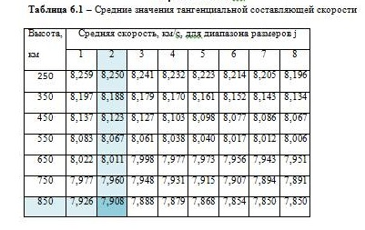
Определение плотности потока и средней тангенциальной составляющей скорости
В журнале было сообщено, что столкновение произошло на высоте 830 км. Используя табл. 6.3 Госта «Плотность потока КО размером 0,25-0,5 см (j=2)» определила плотность потока КО (Q ‒ поток техногенного вещества через сферическую поверхность единичного сечения) размером 0,25‒0,5 см (j=2), учитывая высоту (850 км) и широту (77,5°) столкновения:
Q(h, φ) = 3,35×10 ־³ м־² год־¹.
По табл. 6.1 Госта, для высоты 850 км и j=2 нашла среднюю скорость (V̅ ‒ среднее значение тангенциальной составляющей скорости, полученное усреднением скоростей всех КО, которые в произвольный момент времени могут находиться на данной высоте):
V̅(h) = 7,908 км/с.

Slide 13
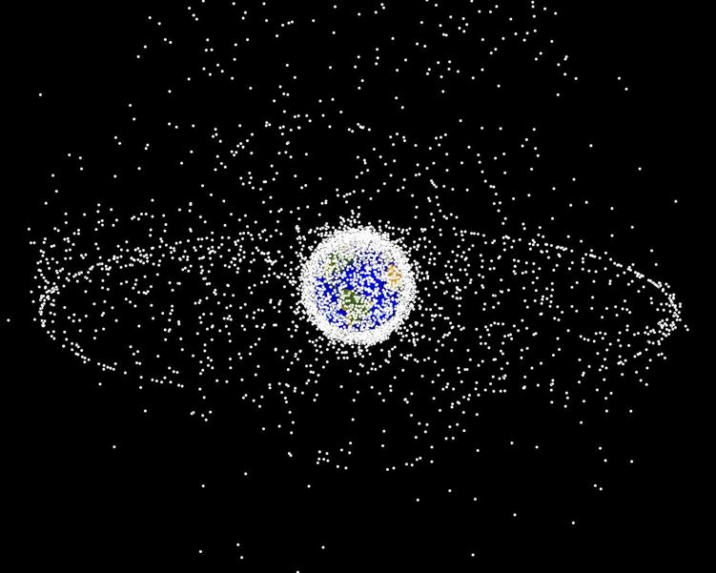
Табличная скорость совпадает с первой космической скоростью, которая рассчитывается по формуле:
V = $\sqrt{\frac{GM}{(R+h)}}$,
где G ‒ гравитационная постоянная, M ‒ масса Земли, R ‒ радиус Земли, h ‒ высота орбиты спутника.
V = $\sqrt{\frac{6,67×10־¹¹ × 5,97×{10}^{24}}{7,228×{10}^{6}}}$= 7 422 м/с = 7,422 км/с.
Вывод: Среднее значение скорости КО (0,25‒0,5 см) на высоте 850 км совпадает с первой космической скоростью.

Slide 14
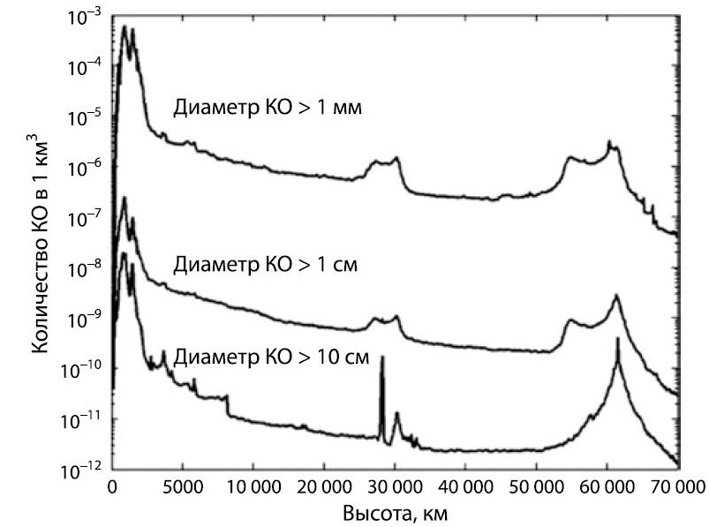
Определение концентрации км
Одной из характеристик текущего состояния загрязнения ОКП является концентрация объектов космического мусора в единице объема (ρ), которая зависит от высоты орбиты и широты и рассчитывается по формуле:
ρ(h,φ) = Q(h,φ) : V̅(h)
ρ(h,φ) = 3,35×10 ־³ м־² год־¹ : 7,908 км/с
ρ(h,φ) = 3,35×10 ־³ : 31 557,6×10³ : 7 908 = 1,342×${10}^{−14}$ (м־³)
ρ(h,φ) = 1,342×${10}^{−5}$ (км־³)
Вывод: Концентрация космических объектов размером 0,25‒0,5см на высоте 850 км и широте 77,5° составляет 1,342×${10}^{−5}$ км־³, что соответствует данным в работе С.С.Вениаминова «Космический мусор‒угроза человечеству». Космический мусор размером от 1мм до 1см на высоте 850 км имеет концентрацию в 1км³ от ${10}^{−7}$ до ${10}^{−3}$, т.е. рассчитанная нами концентрация КО попадает в данный интервал.

Slide 15
Изучая столкновение BLITSа c КМ мы выяснили:
размеры КМ различны, проиндексированы, большая часть их имеет размеры менее 20 см, что затрудняет наблюдение и мониторинг;
в местах скопления КМ наблюдается «каскадный эффект»;
концентрация КМ зависит от высоты орбиты и широты точки;
результаты столкновения КМ с КА зависит от размера, скорости столкновения, плотности КМ, высоты орбиты КА и других параметров.
В процессе изучения установили, что 22 января 2013 года произошло столкновение российского спутника BLITS c КМ на высоте 830 км в точке с координатами 77,5° с.ш. и 50° в.д., что повлекло за собой внезапное и хорошо заметное снижение орбиты. В ходе работы отмечено значительное ускорение вращения объекта (период его уменьшился с 5,6 до 2,1 сек) и изменение ориентации оси вращения в пространстве. Выяснили, что даже такой маленький КМ массой 0,08 грамм способен не только повредить, но и нарушить работу спутника, и перевести его в категорию КМ, что подтверждается данными EDС (EUROLAS Data Center). Данный сайт Немецкого Геодезического Исследовательского Института размещает отчеты о результатах наблюдений радиолокационных станций на Земле, которые ведут слежение за работающими спутниками. В ежемесячных отчетах от 01/2013 спутник BLITS указан, а в последующих уже нет . Что подтверждает сделанные выводы.

